Slide 1
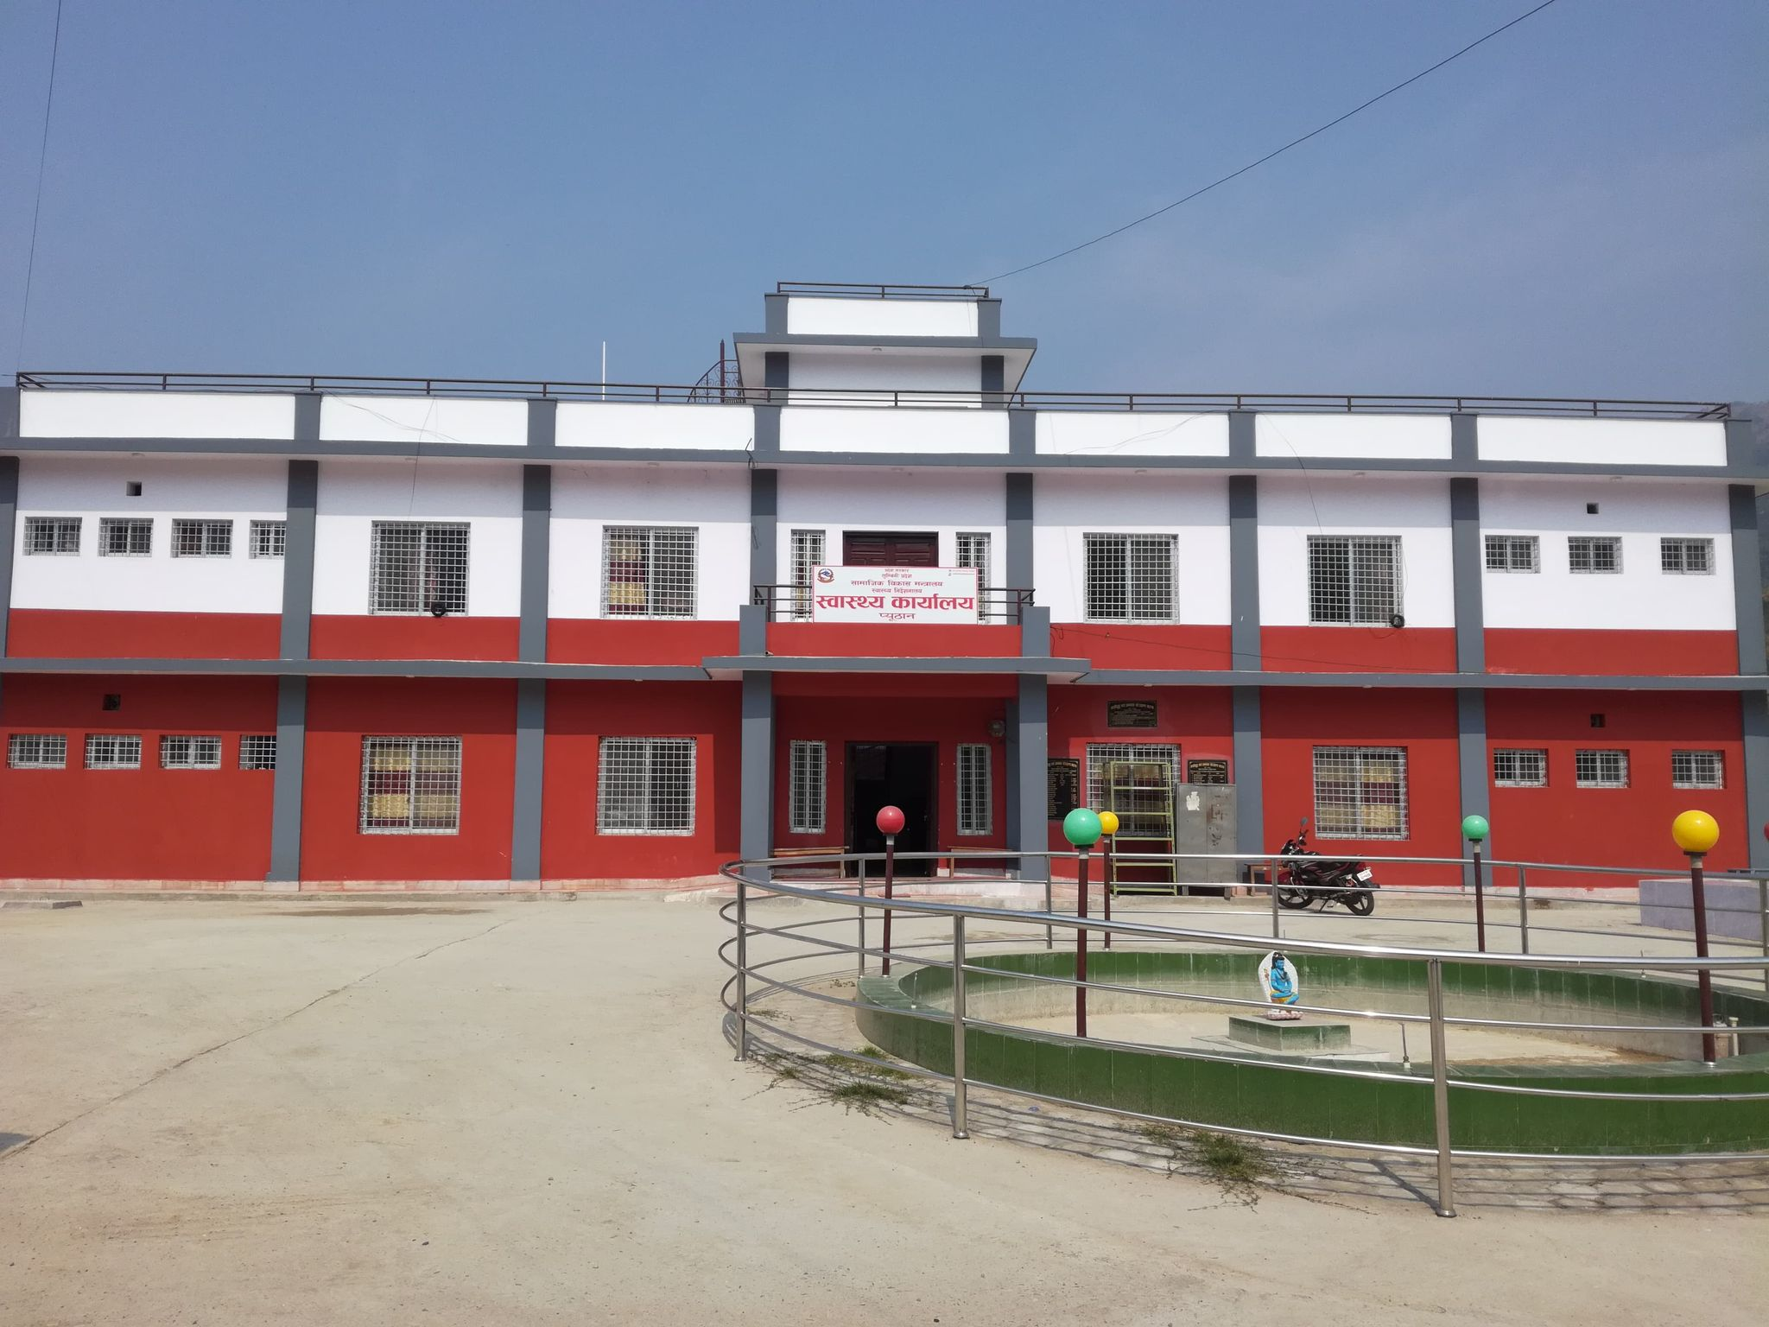
प्यूठान जिल्लाको स्वास्थ्य क्षेत्रको बस्तुस्थिति बिश्लेषण जिल्लाको जनस्वास्थ्य अवस्था आ व २०८०।८१
मिति: २०८१।०२।३२ गते
स्थान: लमही दाङ
प्रस्तुतकर्ता : हेमराज पाण्डे
पद : वरिष्ठ जनस्वास्थ्य अधिकृत
स्वास्थ्य कार्यालय, प्यूठान

Slide 2
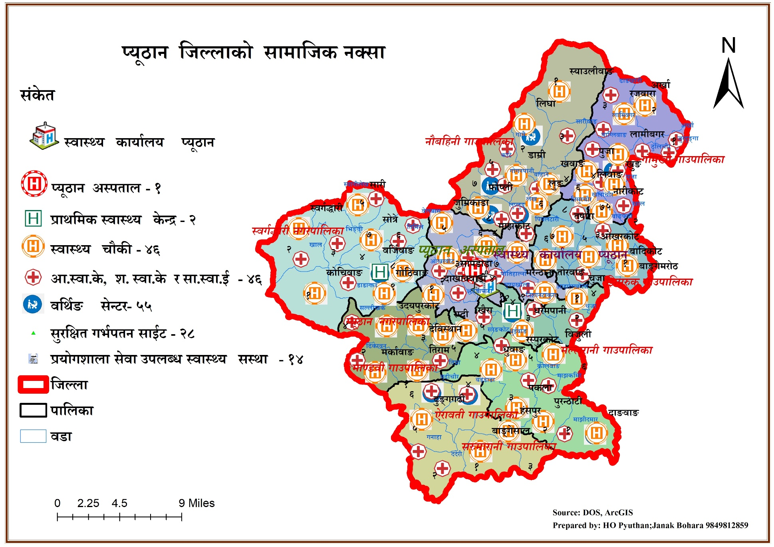
जिल्लाको नक्सा
प्यूठान अस्पताल - १
प्रा.स्वा.केन्द्र-२
स्वास्थ्य चौकी - ४६
आ.स्वा.केन्द्र १६
आधारभुत अस्पताल-०
शहरी स्वा. केन्द्र- ४
आयुर्वेद चिकित्सालय- १
आयुर्वेद औषधालय - २
सा.स्वा. ईकाई २६

Slide 3
स्वास्थ्य संस्थाहरुको विवरण (संख्या)
सि.नं. | विवरण | जम्मा
१ | सरकारी अस्पताल आयुर्वेद स्वास्थ्य केन्द्र | 1 1
२ | निजी अस्पताल आयुर्वेद औषधालय/ | नभएका
३ | प्राथमिक स्वास्थ्य केन्द्र | 2
४ | स्वास्थ्य चौकी नागरिक आरोग्य केन्द्र | 46 1
५ | आधारभूत स्वास्थ्य सेवा केन्द्र | 16
६ | सामुदायिक स्वास्थ्य ईकाई | 26
७ | शहरी स्वास्थ्य केन्द्र | 4
 | सरकारी स्वास्थ्य संस्था नभएको वडा संख्या | 0
सि.नं | विवरण | जम्मा
८ | गाँउघर क्लिनिक | 170
९ | खोप क्लिनिक | 272
१० | पोलिक्लिनिक | दर्ता नभएका
११ | क्लिनिक | दर्ता नभएका
१२ | निजि मेडिकल/औषधी पसल | हाल सम्म दर्ता नभएका
१३ | डाईग्नोस्टिक सेन्टर (Imaging) | 0
१४ | डाईग्नोस्टिक सेन्टर (माईक्रोस्कोपी) | 0
१५ | प्रयोगशाला भएका सरकारी स्वास्थ्य संस्था | 15
जम्मा सरकारी स्वास्थ्य संस्था संख्या 97
जम्मा गैर सरकारी तथा निजी स्वास्थ्य संस्था संख्या

Slide 4
स्वास्थ्य संस्थाहरुको विवरण (संख्या)
सि.नं | विवरण | जम्मा
१६ | बर्थिङ सेन्टर | 55
१७ | BEONC Site | 3
१८ | CEONC Site | 1
१९ | HTC साईट | 2
२० | PMTCT साईट | 1
२१ | CB-PMTCT साईट | 67
२२ | ए आ टी सेन्टर | 1
२३ | डट्स सेन्टर | 62
२४ | CB डट्स सेन्टर | ०
२५ | TB-DR सेन्टर | ०
२६ | TB-DR सब सेन्टर | ०
२७ | GeneXpert सेन्टर | 3
सि.नं | विवरण | जम्मा
२९ | सुरक्षित गर्भपतन सेवा केन्द्र (MVA site) | 28
३० | आइयूसिडी सेवा प्रदायक स्वास्थ्य संस्था | 21
३१ | इम्प्लान्ट सेवा प्रदायक स्वास्थ्य संस्था | 40
३२ | ५ वटै अस्थाई परिवार योजना सेवा प्रदान गर्ने स्वास्थ्य संस्था/जम्मा स्वास्थ्य संस्था | 15
३३ | किशोरकिशोरी मैत्री स्वास्थ्य संस्था | 48
३४ | पोषण पुनर्स्थापना गृह वा केन्द्र | 0
३५ | OTC साईट | 13
३६ | सर्पदंश उपचार केन्द्र | 2
३७ | भ्याक्सिन sub-centre संख्या | 0

Slide 5
आधारभुत अस्पतालको (१५ शैयासम्म) विवरण
पालिकाको नाम | स्थापना भएको | प्रकृयामा रहेको | जग्गा नभएको | जग्गा भएको | स्थान
गौमुखी गाउँपालिका |  | √ |  | √ | वडा नं ४
नौवहिनी गाउँपालिका | विवाद भएको
झिमरुक गाउँपालिका |  | √ |  | √ | वडा नं ५
प्यूठान नगरपालिका | प्यूठान अस्पताल
स्वर्गद्धारी नगरपालिका |  |  |  | √ | वडा नं ४
माण्डवी गाउँपालिका |  | √ |  | √ | वडा नं ३
मल्लरानी गाउँपालिका |  | √ |  | √ | वडा नं ४
ऐरावती गाउँपालिका |  | √ |  | √ | वडा नं २
सरुमारानी गाउँपालिका |  |  |  | √ | वडा नं ४

Slide 6
मानव संशाधनको अवस्था
प्यारामेडिक्स ५।६।७ औ तह
दरबन्दी - 7
पूर्ति- 4
प्यारामेडिक्स ४।५।६ औ तह
दरबन्दी - 118
स्टाफ नर्स सि अ न मि ५।६।७ औ तह
दरबन्दी - 27
अ न मि ४।५।६ औ तह
रिक्त- 3
करार-13
पूर्ति- 85
रिक्त- 33
करार-49
पूर्ति- 16
रिक्त- 11
करार-25
दरबन्दी - 128
पूर्ति- 91
रिक्त- 37
करार-76
अन्य प्राविधिक
दरबन्दी - 2
पूर्ति- 2
रिक्त- 0
करार-27
जम्मा
दरबन्दी - 282
पूर्ति- 198
रिक्त- 84
करार-190

Slide 7
मातृ स्वास्थ्य (घरमा हुने सुत्केरी

Slide 8
प्रेषण सेवा/ हवाई उद्धारसेवा लिएका गर्भवती तथा सुत्केरी महिलाको संख्या :
नौबहिनी गाउँपालिकाले गर्ने गरेकोमा यस आ व मा नभएको

Slide 9
नसर्ने रोग ( उच्च रक्त चाप )

Slide 10
प्यूठानमा स्थानीय तहअनुसार आत्महत्या संख्या(२०७७ देखि २०८० श्रावण सम्म)
स्थानीय तह | संख्या | प्रतिशत
ऐरावती | 23 | 9.2
गौमुखी | 27 | 10.8
झिमरुक | 30 | 12
मल्लरानी | 16 | 6.4
माण्डवी | 18 | 7.2
नौवहिनी | 26 | 10.4
प्यूठान | 65 | 26
सरुमारानी | 18 | 7.2
स्वर्गद्वारी | 27 | 10.8
जम्मा | 250 | 100

Slide 11
उमेर अनुसार आत्महत्या संख्या (२०७७ देखि हाल सम्म)
Age group | No of deaths
Less than 10 years | 3
10-18 years | 35
19-40 years | 122
40-60 years | 65
More than 60 years | 25
Grand Total | 250

Slide 12
सडक दुर्घटना (Road Traffic Accident cases) आ व २०८०।८१
स्रोत: जिल्ला ट्राफिक प्रहरी कार्यालय प्यूठान

Slide 13
स्वास्थ्य बीमा कार्यक्रम आ व २०७९।८०
जम्मा परिवार-
56203
विमित परिवार-
15313(27.24%)
विमित जनसख्या-
20275(8.73%)
जम्मा जनसंख्या-
232019
जम्मा परिवार-
56203
अति गरिव विमित
12794(5.51%)
जम्मा जनसंख्या-
232019
अति गरिव विमित परिवार-
2539(4.51%)

Slide 14
आ. व. २०८०/८१ मा भएका महामारी
नभएको

Slide 15
एम्बुलेन्सको संख्या तथा एकीकृत प्रेषण प्रणालीमा आबद्घ भएका एम्बुलेन्सको संख्या
 | एम्बुलेन्सको संख्या | एकिकृत प्रेषण प्रणालीमा आवद्ध एम्बुलेन्सको संख्या
जिल्ला | 21 | नभएको
गौमुखी | 2
नौबहिनी | 1
झिमरुक | 2
प्यूठान नपा | 7
स्वर्गद्धारी | 1
मान्डवी | 2
मल्लरानी | 1
ऐरावती | 2
सरुमारानी | 3

Slide 16
उत्कृष्ट तथा नविनतम अभ्यास
क्रियाकलाप | कहाँ गरिएको | उपलब्धि
सबै स्वास्थ्य चौकीमा प्रयोगशाला स्थापना | सरुमारानी गा.पा | प्रयोगशाला सेवा सर्वसुलभ भएको
उपमेयर / उपाध्यक्ष कोसेली सेवा कार्यक्रम तथा सुत्केरी पोषण सहायता | स्वर्गद्वारी प्यूठान, एरावती, गौमुखी मल्लरानी, माण्डवी सरुमारानी गा.पा | संस्थागत सुत्केरी कार्यक्रममा उल्लेख्य वृद्धि
नवजात शिशु हाईजेनिक किट | सरुमारानी गा पा | सुत्केरी तथा नवजात शिशु संक्रमण दरमा कमी हुन सक्ने

Slide 17
उत्कृष्ट तथा नविनतम अभ्यास
क्रियाकलाप | कहाँ गरिएको | उपलब्धि
पुर्ण सस्थागत सुत्केरी वडा/पालिका घोषणा | माण्डवी, गौमुखी र ऐरावती | सबै सुत्केरी महिलाहरु स्वास्थ्य सस्थामा सुत्केरी हुने
सुत्केरीलाई खाना खाजाको व्यवस्था | माण्डवी, गौमुखी, प्यूठान, मल्लरानी, नौबहिनी | सुत्केरी र कुरुवालाई सहज भएको
गर्भवतीको लागि निशुल्क एम्बुलेन्स सेवा | सबै स्थानीय तहहरु | संस्थागत सुत्केरी हुनेको संख्या बढ्ने

Slide 18
उत्कृष्ट तथा नविनतम अभ्यास
क्रियाकलाप | कहाँ गरिएको | उपलब्धि
दीर्घरोग विपन्न आर्थिक सहायता कार्यक्रम | सरुमारानी, माण्डवी, प्यूठान, गौमखी, नौवहिनी, स्वर्गद्वारी | कमजोर आर्थिक अवस्थाका कारण स्वास्थ्य सेवाबाट बञ्चित समूह लाभान्वित भएका
सबै समुदायमा स्ट्रेचर वितरण कार्यक्रम | सरुमारानी, नौवहिनी, गौमुखी माण्डवी, ऐरावती | एम्बुलेन्स सेवा नभएका दुर्गम बस्तीका सुत्केरी तथा बिरामीहरुलाई सर्वसुलभ सेवा प्राप्त भएको

Slide 19
उत्कृष्ट तथा नविनतम अभ्यास
क्रियाकलाप | कहाँ गरिएको | उपलब्धि
गर्भवती उद्दार समूह गठन तथा स्ट्रेचर वितरण | नौबहिनी | संस्थागत सुत्केरीमा अभिवृद्दि
महिला स्वास्थ्य स्वयंसेविकाद्वारा रक्तचाप मापन | मल्लरानी | नसर्ने रोगको स्क्रिनिङ् गर्न सहज हुने
स्वास्थ्य प्रवर्धनका लागि ३ “स” अभियान | स्वर्गद्वारी नपा | सरुवा रोगको लाग्ने दरमा कमी हुने

Slide 20
पालिकाहरुले गरेका उत्कृष्ट तथा नविनतम अभ्यास
क्रियाकलाप | स्थानीय | उपलब्धि
घुम्ती चिकित्सक (साप्ताहिक) | ऐरावती, मल्लरानी | कमजोर आर्थिक अवस्थाका कारण स्वास्थ्य सेवाबाट बञ्चित समूह लाभान्वित भएका
समुदायमै मेडिकल अधिकृत | गौमुखी | एम्बुलेन्स सेवा नभएका दुर्गम बस्तीका सुत्केरी तथा बिरामीहरुलाई सर्वसुलभ सेवा प्राप्त भएको
क्याल्सियम, तथा फोलिक एसिड | सबै | संस्थागत सुत्केरीमा अभिवृद्दि

Slide 21
पालिकाहरुले गरेका उत्कृष्ट तथा नविनतम अभ्यास
क्रियाकलाप | स्थानीय | उपलब्धि
क्याल्सियम, तथा फोलिक एसिड | सबै | संस्थागत सुत्केरीमा अभिवृद्दि
आँखाको निशूल्क उपचार शल्यक्रिया, चश्मा | प्राय सबै | नसर्ने रोगको स्क्रिनिङ् गर्न सहज हुने
एच आई भि संक्रमितको लागि पोषण भत्ता | सबै | सरुवा रोगको लाग्ने दरमा कमी हुने

Slide 22
जिल्लामा स्वास्थ्य चुनौतीहरु
नसर्ने रोगको प्रकोप बढ्दो क्रममा छ। (गत आव मा प्यूठान बाट विपन्न नागरिक उपचार कोषबाट उपचार गराउन सिफारिस १८५, र प्रदेश बाट प्राप्त हुने २ लाखको लागि सिफारिस ६५ जना)
आत्महत्याको दर बढ्दो क्रममा छ।
जनस्वास्थ्यमा लगानी घट्दो क्रममा छ; औषधी र पूर्वाधारमा जोड छ तर जनचेतना अभिवृद्दि लगायतका क्रियाकलापमा कार्यक्रमहरु कम प्राथमिकता छ।
जंक फुड लगायत मदिरा, सुर्तिन्य पदार्थको प्रयोग बढ्दो छ। र नियमन हुन सकेको छैन।

Slide 23
जिल्लामा स्वास्थ्य सेवा प्रवाह चुनौतीहरु
पहाडी जिल्लाहरुमा पनि कीटजन्य रोग (neglected tropical diseases) को प्रकोप बढ्दो छ।
स्वास्थ्य प्रवर्धन तथा स्थानीय स्तरमा अनुसन्धानको लागि बजेट तथा कार्यक्रम अत्यन्त न्युन वा नगन्य रहेको छ। (Cocacola approach मा काम गर्न बजेट शुन्य)
जनशक्तिको अभावः केही स्थानीय तहहरुमा अझै पनि पदपूर्ति हुन नसकेको
स्थानीय स्तरमा करार कर्मचारीबाट काम चलाउनु पर्ने अवस्था

Slide 24
स्वास्थ्य सेवा प्रवाहमा चुनौतीहरु
जिल्लाका स्वास्थ्य पूर्वाधारमा सुधारको खाँचोः स्वास्थ्य चौकी, खोप क्लिनिक तथा गाउँघर क्लिनिक को भवन अभाव
स्वास्थ्य सचेतनामा कमी (Health Literacy)
औषधी पसलहरुको नियमनको अभाव
खाद्यपदार्थ को गुणस्तर नियमनमा अभाव
निर्माण सम्पन्न वा निर्माणको क्रममा रहेका अस्पतालहरुको संचालनमा अन्यौलता
नागरिक आरोग्य केन्द्रका कर्मचारीलाई बजेटको व्यवस्था

Slide 25
अबको बाटो
स्वास्थ्य सचेतनामा बजेट बढाऔं । हरेक फोरममा स्वास्थ्य को कुरा गरौं
स्थानीय तहले रैथाने खाना खाजाको प्रवर्धन गरौ
विद्यालयमा जंक फुड प्रतिवन्ध गरौं
औषधी पसलहरुको नियमनको लागि कानुन बनाएर लागु गरौं । स्वास्थ्य कार्यालयलाई नियमनको अधिकार प्रत्यायोजन गरौं
विद्यालय र सार्वजनिक निकायको १०० मिटर वरपर सुर्ती जन्य पदार्थको विक्री वितरण बन्द गराऔं

Slide 26
अबको बाटो
समुदायमा निरन्तर रुपमा सुगर प्रेसर जाँच तथा स्क्रिनिङ् वढाऔं ।
खाद्यपदार्थ को गुणस्तर मापन र विषादी जाँचको व्यवस्था मिलाऔं ।
बजारमा उपलब्धहुने अनाधिकृत मिठाईहरुहरुको अनुगमन गरी कारवाही गरौं ।
सरकारी कार्यक्रमहरुमा खाना खाजामा जंक फुडलाई प्रतिवन्ध लगाऔं ।
मद्यपानको अवस्थालाई नियमन गरौं । निश्चित समय तोकेर बिक्री विरतण गर्ने व्यवस्था मिलाऔं र कम उमेर समुहकालाई बिक्री वितरण गर्न रोकौं ।

Slide 27
अबको बाटो
आत्महत्या न्युनीकरणको लागि प्राथमिक मानसिक स्वास्थ्य सेवा समुदाय स्तरमा बिकास गरौं साथै सडक दुर्घटना न्युनीकरणका लागि कार्यक्रम लागु गरौं।
प्रति जैविक प्रतिरोध विरुद्द व्यापक जनचेतना अभिवृद्दि गरौं ।
विद्यालय स्वास्थ्य शिक्षा कार्यक्रममा लगानी गरौं ।
स्वास्थ्य संस्थाहरुमा रिक्त रहेको दरबन्दी प्रदेश लोकसेवा आयोग मार्फत पूर्ति गरौं ।
योग तथा स्वस्थ जीवन शैलीलाई प्रवर्धन गरौं ।

Slide 28
अबको बाटो
आधारभूत स्वास्थ्य केन्द्रको स्थायी दरबन्दी सिर्जना गरौं
बर्थिङ् सेन्टरको गुणस्तर अभिवृद्दिको लागि पर्याप्त लगानी गरौं।
लागुऔषध दुर्व्यसन विरुद्द विद्यालयहरुबाट विषेश अभियान संचालन गरौं।
बाल बिवाह विरुद्द कार्य गर्न किशोर किशोरीलाई आयआर्जन संग जोडौं।
विद्यालयको स्थानीय पाठ्यक्रममा स्वास्थ्यका विषयलाई समेटौं।

Slide 29
“स्वस्थ व्यक्तिका हजार सपना हुन्छन्
बिरामी व्यक्तिको एउटै सपना हुन्छ,
रोगबाट मुक्ति”
हजार सपना देख्न र पुरा गर्न स्वस्थ रहन जरुरी छ।

Slide 30
बिरामी हुने होईन, स्वस्थ हुने प्रतिष्पर्धा गरौं
ABCDE लाई अपनाऔं
A-Avoid Alcohol
B- Be physically active
C- Cut down salt and sugar
D- Don’t use tobacco products
E- Eat plenty of fruits and vegetables

Slide 31
QR Code For download
सुझावहरु ???

Slide 32
धन्यवाद

